Slide 1
5070週三論壇
你所不知道的中共政權
高為邦
2018.01.31

Slide 2
一、從受害台商的遭遇來了解中共政權
高為邦
沈柏勝
黃錫聰
吳緯國
寰宇
富士康
北京新光天地

Slide 3
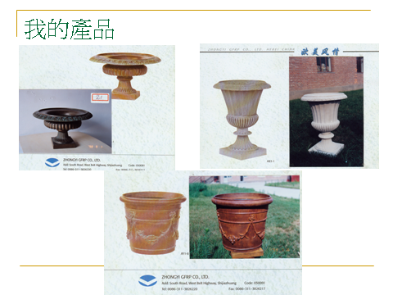

Slide 4
我在中國投資的經過與遭遇
1997.12.25.公司成立，三個月後出口第一個貨櫃，品質被美國客戶認可，經營卻發生摩擦。
九個月後每個月出口2 ~ 3個貨櫃，每月穫利達十萬人民幣，企業已陷入危機。
曾念慶勾結銀行，偽造簽字，違法貸款。
後來又發現曾念慶在北京市順義區的工廠生產同樣產品，資金設備模具皆由為邦廠提供。
1999年2月21日，為邦公司工廠被《假執法真搶劫》

Slide 5
為邦案涉及的犯罪行為
1. 詐騙國家財罪
偽造文書貸款，債務套 給台商
2. 搶劫罪
假執法真搶劫 ，官民聯手洗劫工廠
3.背信、偷竊商業機密等

Slide 6
高為邦案處理經過
報警
立委馮定國、馮滬詳相助
黑白兩道聯手抓人1999.3.9.
前中台辦主任楊斯德率隊興師問罪1999.9.21.
河北省政法委馮文海下了四點批示1999.12.27.
恩師顧毓琇寫信請江澤民查辦2001.3.27.
由原告變成被告，被迫離開中國2001.1.10.

Slide 7
1‧報警
燕郊開發區派出所不受理。
三河市〈燕郊開發區上級單位〉也不處理。
真正不受理的原因：
中央全國人民代表大會副秘書長劉義打電話給燕郊開發區副主任劉煒說：「這是經濟糾紛，請開發區不要插手。」

Slide 8
2‧與黑道聯手抓人
1999年3月9日拘捕曾念慶。
曾念慶供稱他是被迫的。
岳紅軍怕被抓躲起來，但提出書面解釋，辨稱一切都是曾念慶作主，40餘工人與16車輛是借給曾念慶的。
特權介入
30天後曾以生病為由「取保候審」。

Slide 9
3.兩岸人民服務中心
會長馮滬詳立委介紹，海協會連絡部主任王小兵接待，劉剛奇第一副秘書長保證，北大法律博士丁利明承辦。
三個月後馮滬詳立委退縮，並告知副會長馮定國不能管我的案子，否則就不能在中國混了。
馮定國立委直接找上國台辦陳雲林主任，李炳才副主任、海協會李亞飛副秘書長都拍胸脯保證，一定辦到底！

Slide 10
4‧前中台辦楊斯德主任出手
1999年9月21日楊斯德率國台辦經濟局何世忠局長、省台辦市台辦主任等人來燕郊興師問罪。
會議中三河市書記孫殿高下令限30天內拘捕曾岳兩人。
1999年10月20日並未履行持承諾。
同時向楊斯德主任工作：台商有錯！

Slide 11
5‧台灣總統大選前開記者會威脅
1999年12月27日被通知，河北省政法委馮文海下了四點批示：
1、核令相關單位儘速將岳紅軍緝拿到案。
2、依法迅速偵辦該案。
3、對冀州法院進行審查。
4、責成相關單位迅速協助高為邦先生之公司恢復生產運作。
其實是河北省騙國台辦的技倆！目的在拖過2000年總統大選！

Slide 12
7‧由原告變被告
曾念慶告我欠他7.8萬美金。
曾念慶告公司欠他50萬人民幣。
中國銀行告公司欠款120萬人民幣。
廠商告公司欠貨款。
法院不等刑事案之調查、審理與判決，卻接受以上民事案件，違反中華人民共和國民事訴訟法第136條。
2001.1.10.離開中國。

Slide 13


Slide 14
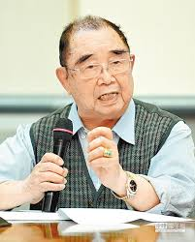
以合約為誘餌，最後掃地出門！
湖南台商欒有廷案(70/30)
與湖南中方合資紡紗廠，台商出資近二千萬元人民幣設備，中方出廠房及現金六百萬，結果因中方毀約未出分文，在台商不知情下遭法院拍賣，中方以二十萬元得標。

Slide 15
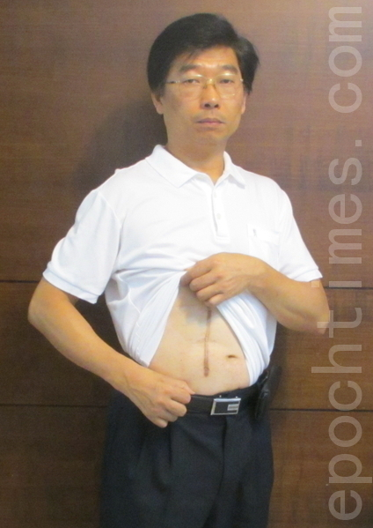
以增資為由，將台商掃地出門！
天津台商沈柏勝案(45/55)
與天津國營單位合資生產裝飾三合板，正式生產時被掃地出門，到處投訴無門，最後萬念俱灰下在天安門切腹自殺，驚動中央高層而獲十分之一的賠償。

Slide 16
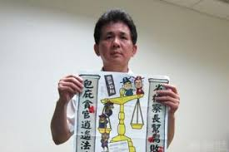
以司法為手段掠奪台商案件！(2)
黃錫聰案，福建省石獅市閩達摩托車有限公司
福建高官冒台商公司之名貸款1030萬元人民幣，向公安、檢察院、法院投訴多年都得不到解決。
2010年民事訴訟全贏，至今無法取回土地權狀。

Slide 17
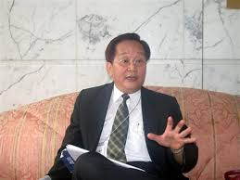
吳緯國集體電路IC工廠土地被徵收案
1989在珠海投資設半導體廠
2009以蓋小學為名徵收，不符打官司獲1300萬元補償。最後遭人報復！
2012.12.25.拘捕入獄，逃稅200萬元，後繳1236萬元人民幣

Slide 18
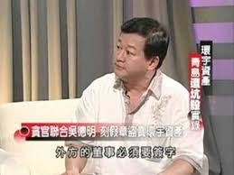
寰宇青島土地開發案
1993投資1億美元於青島嶗山土地開發：青島啤酒城開發案、濱海城土地開發案、國際名都土地開發案‧
2004被檢舉擁有火箭、武器與軍隊，關押7個月。出獄後又被軟禁一年。https://www.youtube.com/watch?v=88S_EeJI9Fk

Slide 19
富士康跳樓事件！
跳樓事件是比亞迪掠奪Nokia代工部門的延續
比亞迪員工如何對抗虐待員工、裁員停工？
舉布條遊行抗議！刺殺主管！
富士康員工如何對抗虐待員工、裁員停工、血汗工廠？
跳樓自殺！

Slide 20
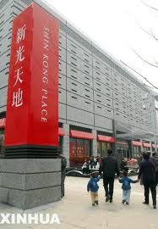
華聯集團吉小安硬吃北京新光天地
北京新光天地案(50/50)
2007.8.27.吳昕達被軟禁，財務部門、管理系統被二百名保全與華聯員工接管,理由是「台籍幹部收賄」。
8.31.以「誤會」收場。
2012.8.新光退出經營

Slide 21
台商受害案件一共有多少？
2011年3月國台辦主任陳雲林向兩會〈人大政協〉報告：「2001到2010十年間，台胞投訴案件2萬8215件，協調解決了2萬4084件，結案率達85.4%。」
平均每年2822件‧
向國台辦投訴台商受害案例共約7-8萬件‧
依法處理有幾件？
沒有一件依法賠償！
沒有任何加害者負法律責任！

Slide 22
中共處理台商案件的一貫手法拖與騙！
沒有法律 1994年訂定【台灣同胞投資保護法】
法律不夠周密 1999年訂定【台灣同胞投資保護法實行細則】
承辦單位層級不高 2005年將台商糾紛處理處提升為台商投訴協調局
說謊 2001年到2010年間，台胞投訴案件2萬8215件，協調解決了2萬4084件，結案率達85.4%。
「兩岸投資保障協議」只是幫中共圓謊！

Slide 23
結論一：中國不是一個法治的國家
以黨領政、權大於法
講一套做一套
中共人大已訂定完整的法律：憲法、民法、刑法、台灣同胞投資保護法及實施細則‧
每一級書記〈村、鄉、鎮、縣、市〉享有無線權力，如同土皇帝‧
律師在中國是最危險的行業‧

Slide 24
結論二：中國在中共統治下永遠不會成為一個法治國家！
在民主國家的制度下，警政署、檢察署、法院是三個獨立單位，互不隸屬。
在中共制度下，公安、檢察、法院的上級單位是政法委‧
法官的判決會受那些人直接影響？
庭長、院長、政法委、人大、記者‧
十九大前，最高人民法院院長周強，十九大後中共政法委書記郭聲琨均堅決反對「三權鼎立」及「司法獨立」‧
Notes:
「

Slide 25
結論三：掠奪台商是中共的政策！
台灣海基會經貿處及經濟部台商聯合服務中心〈2012年兩岸投資保障協議簽屬後〉
海協會、國台辦
國台辦〈國務院台灣事務辦公室〉是統戰單位，不是解決台商案的父母官‧因為中共沒有解決台商案件之誠意！
本人多年呼籲政府講真話，承認沒有能力解決台商受害案件，這樣才不會誤導台商‧
掠奪台商是中共的政策！

Slide 26
結論四：中共的謊言是沒有道德底線！
人與人說謊，機關與機關說謊‧說謊可以無往不利‧
一畝地產萬斤糧，錢學森背書，大饑荒！
假借台商高為邦之名投書，製造假新聞共25篇，騙不知情去中國投資。
工廠被洗劫一空後，第二輪文宣出爐，一年賺回一個資本額，工廠設備增加四倍‧
六年後〈2005〉還繼續利用高為邦做文宣‧
用假新聞洗腦、對台統戰，不能再視而不見‧

Slide 27
結論五：中共的本資既殘暴且邪惡！
開國後的殺戮：三反五反殺地主、殺富商、殺國民黨軍公教餘孽‧
60年代的大饑荒〈謊言的報應〉
文化大革命〈1966-1976〉
89六四天安門大屠殺
以上都已過去，現在呢？
迫害藏人、維吾爾人
迫害法輪功、活摘器官

Slide 28
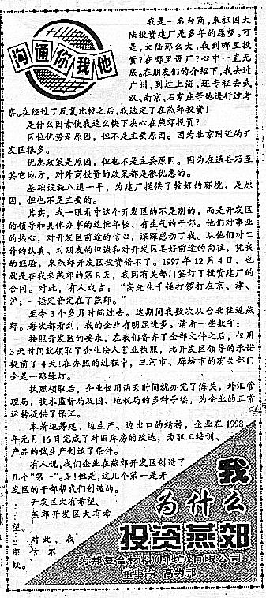
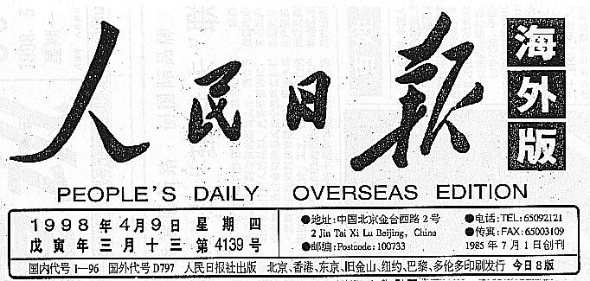

Slide 29
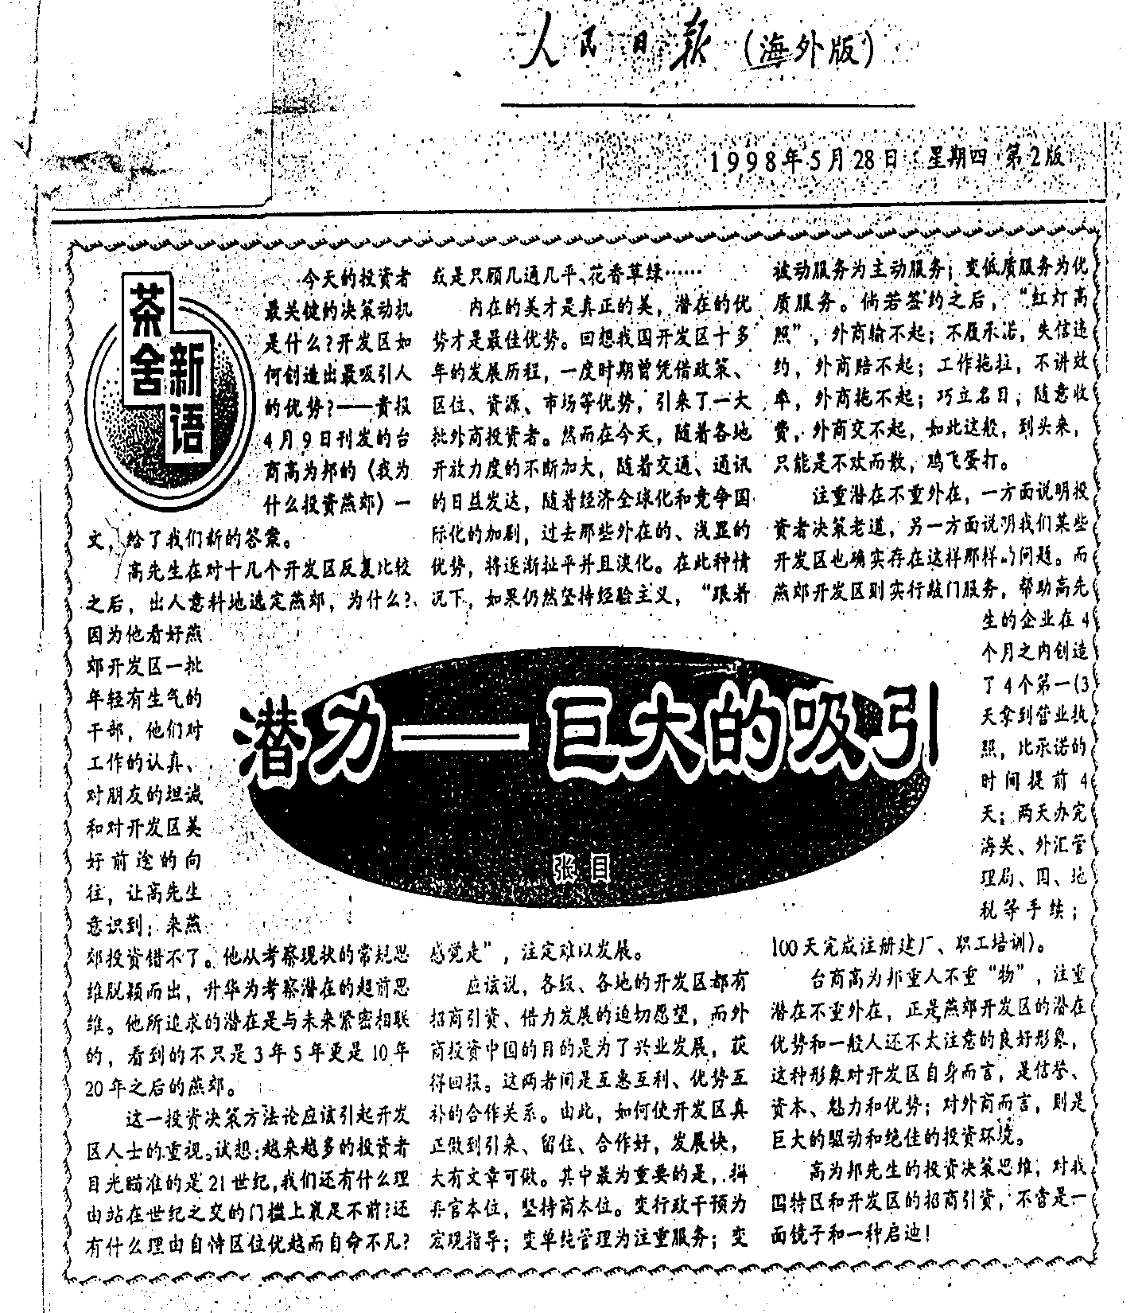

Slide 30
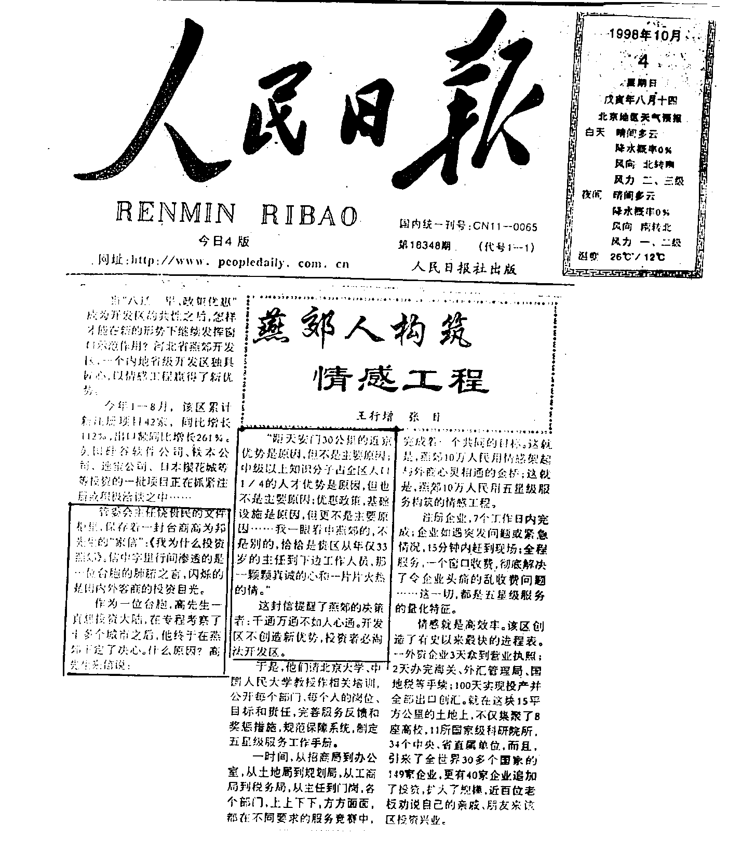

Slide 31
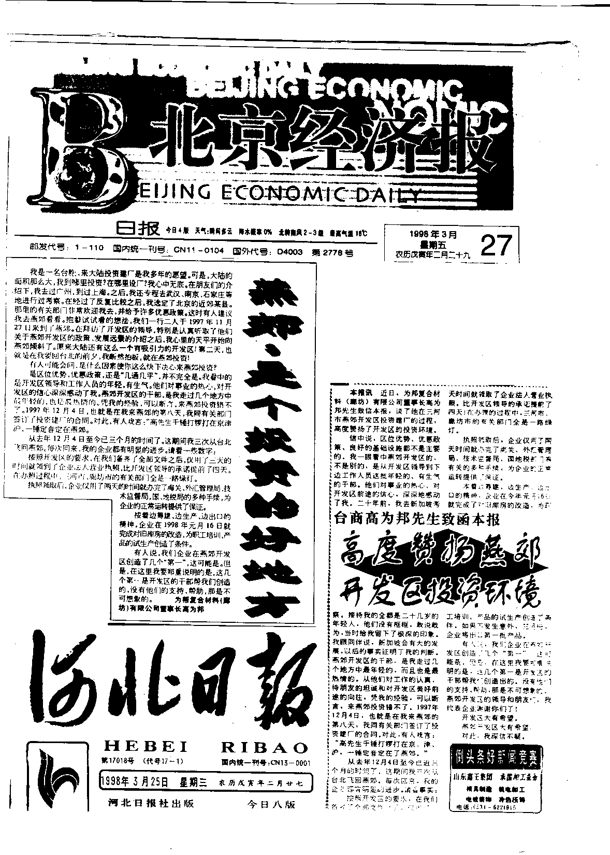

Slide 32
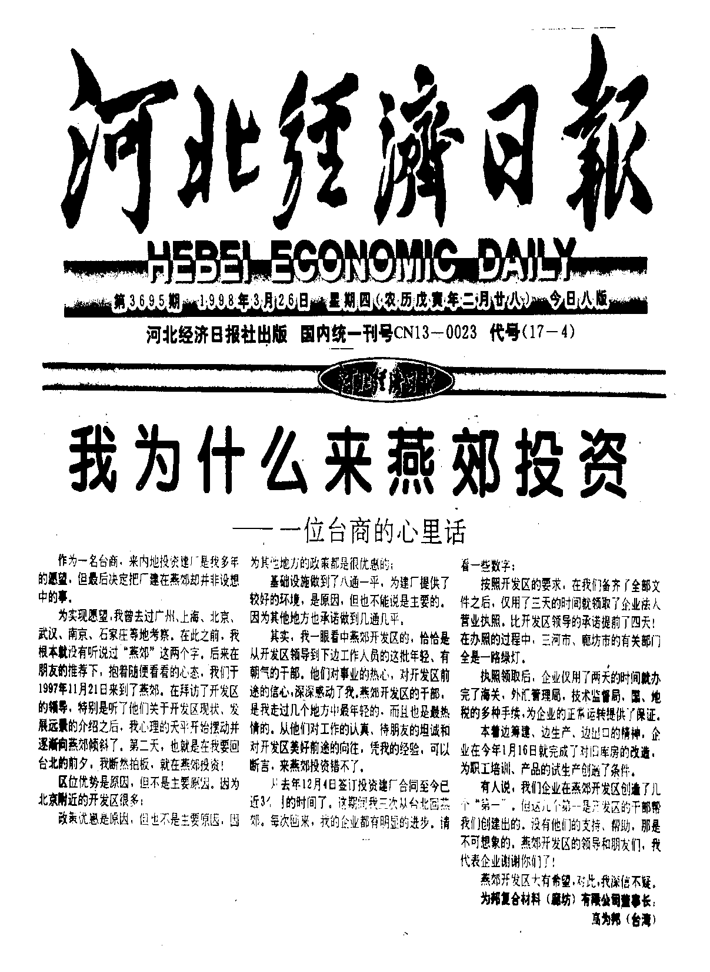

Slide 33
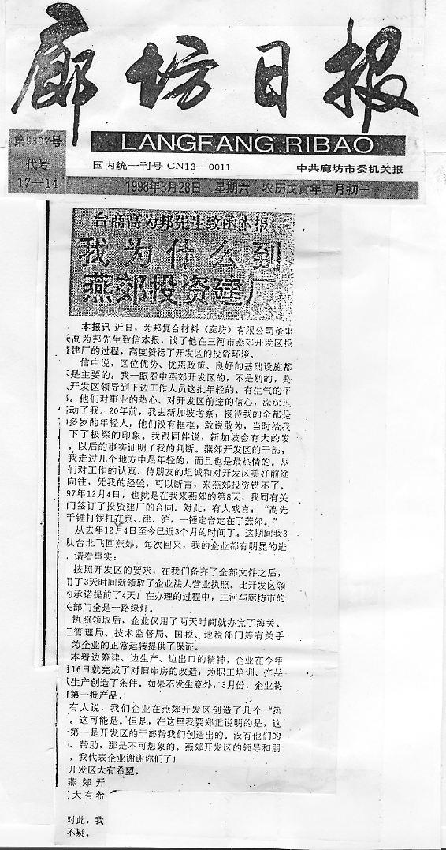

Slide 34
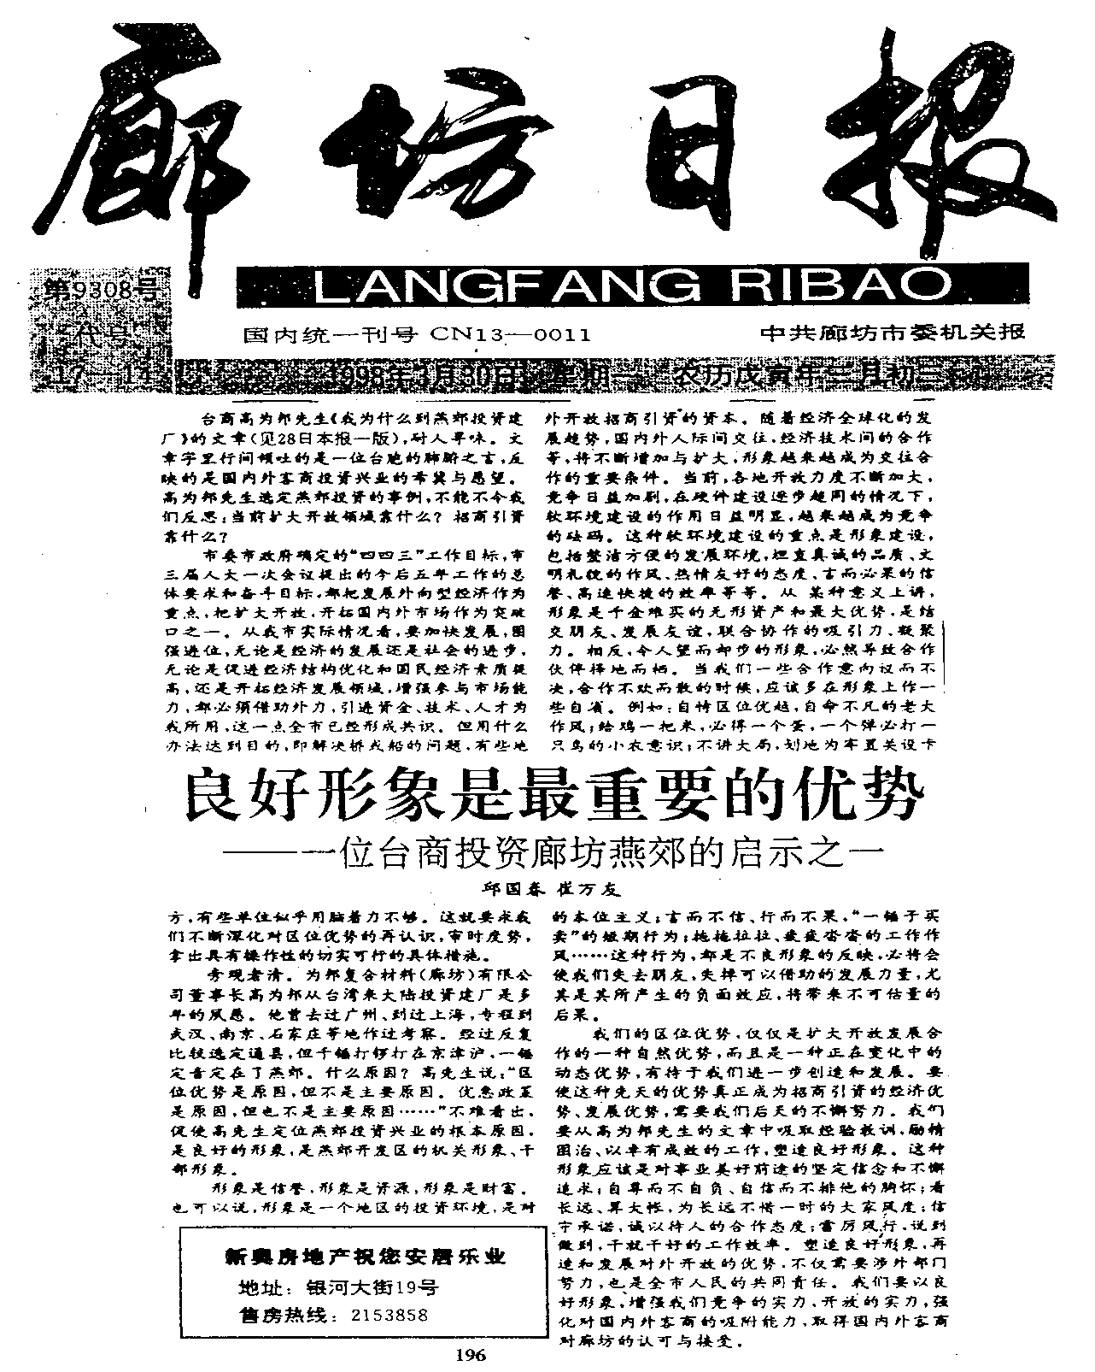

Slide 35
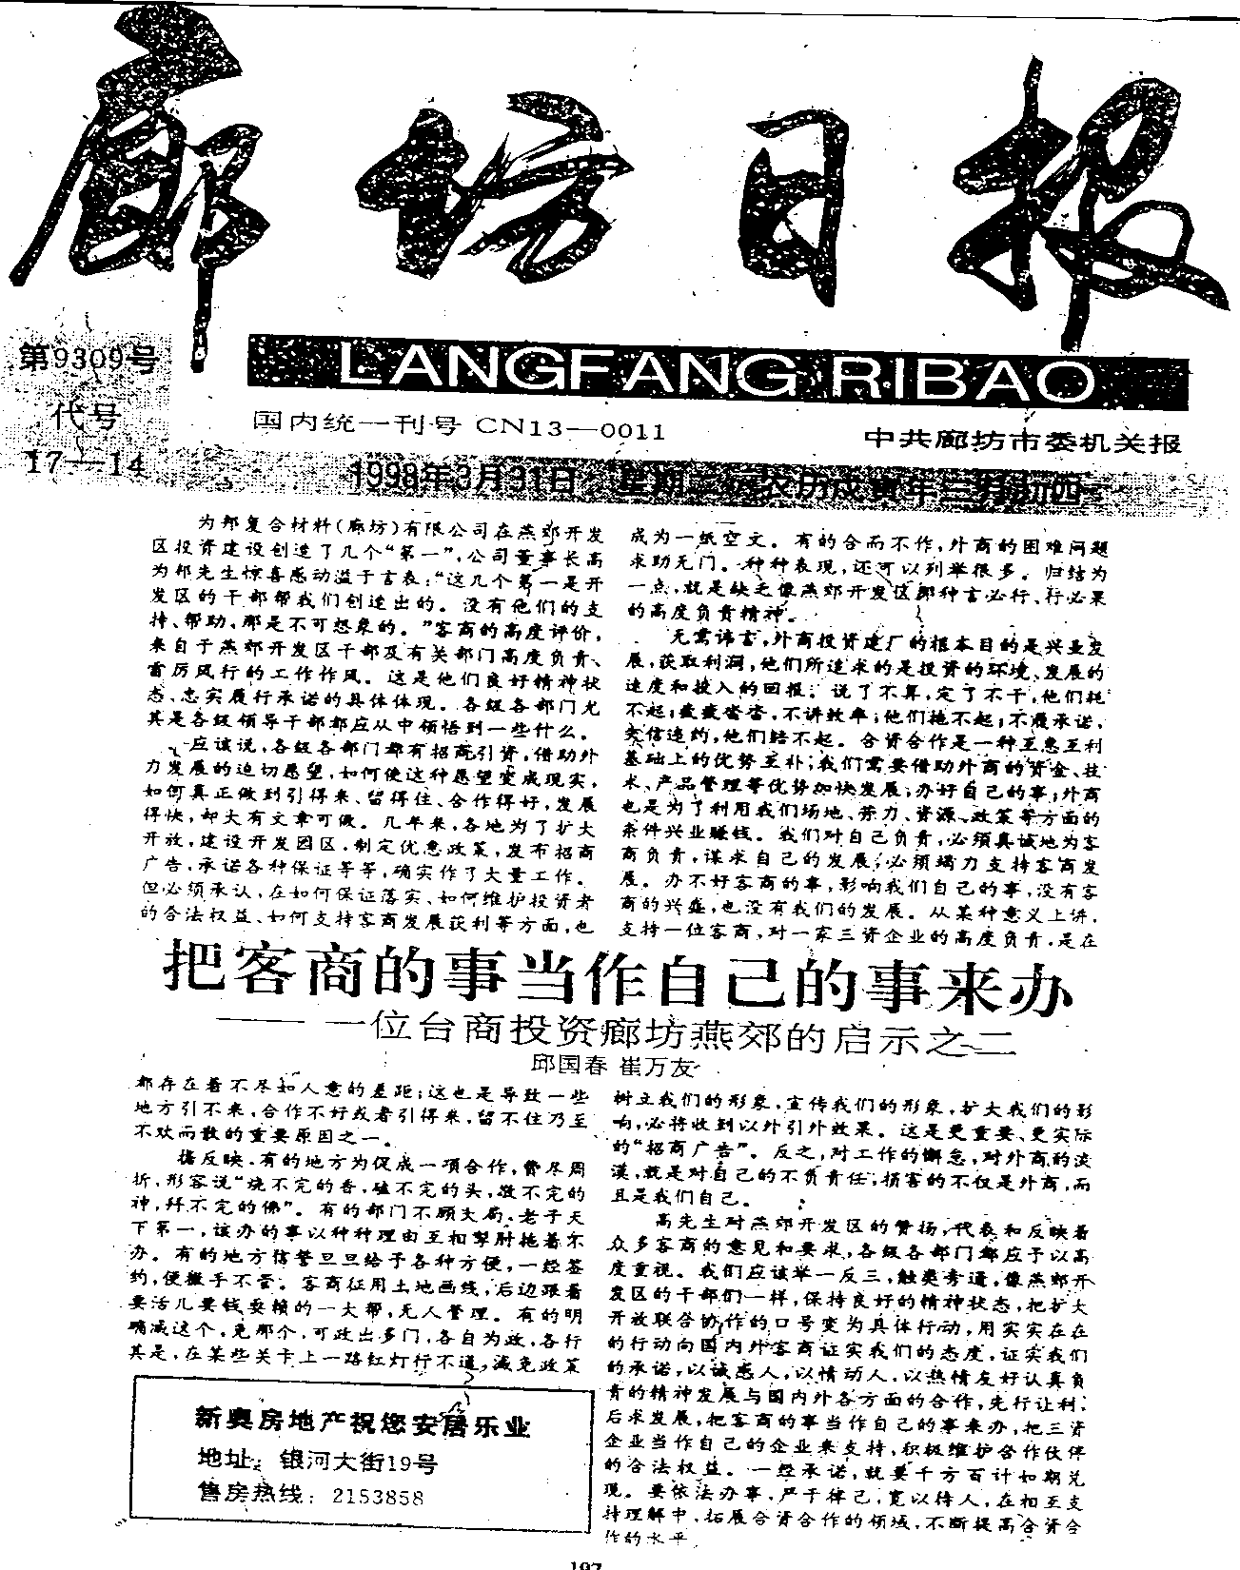

Slide 36
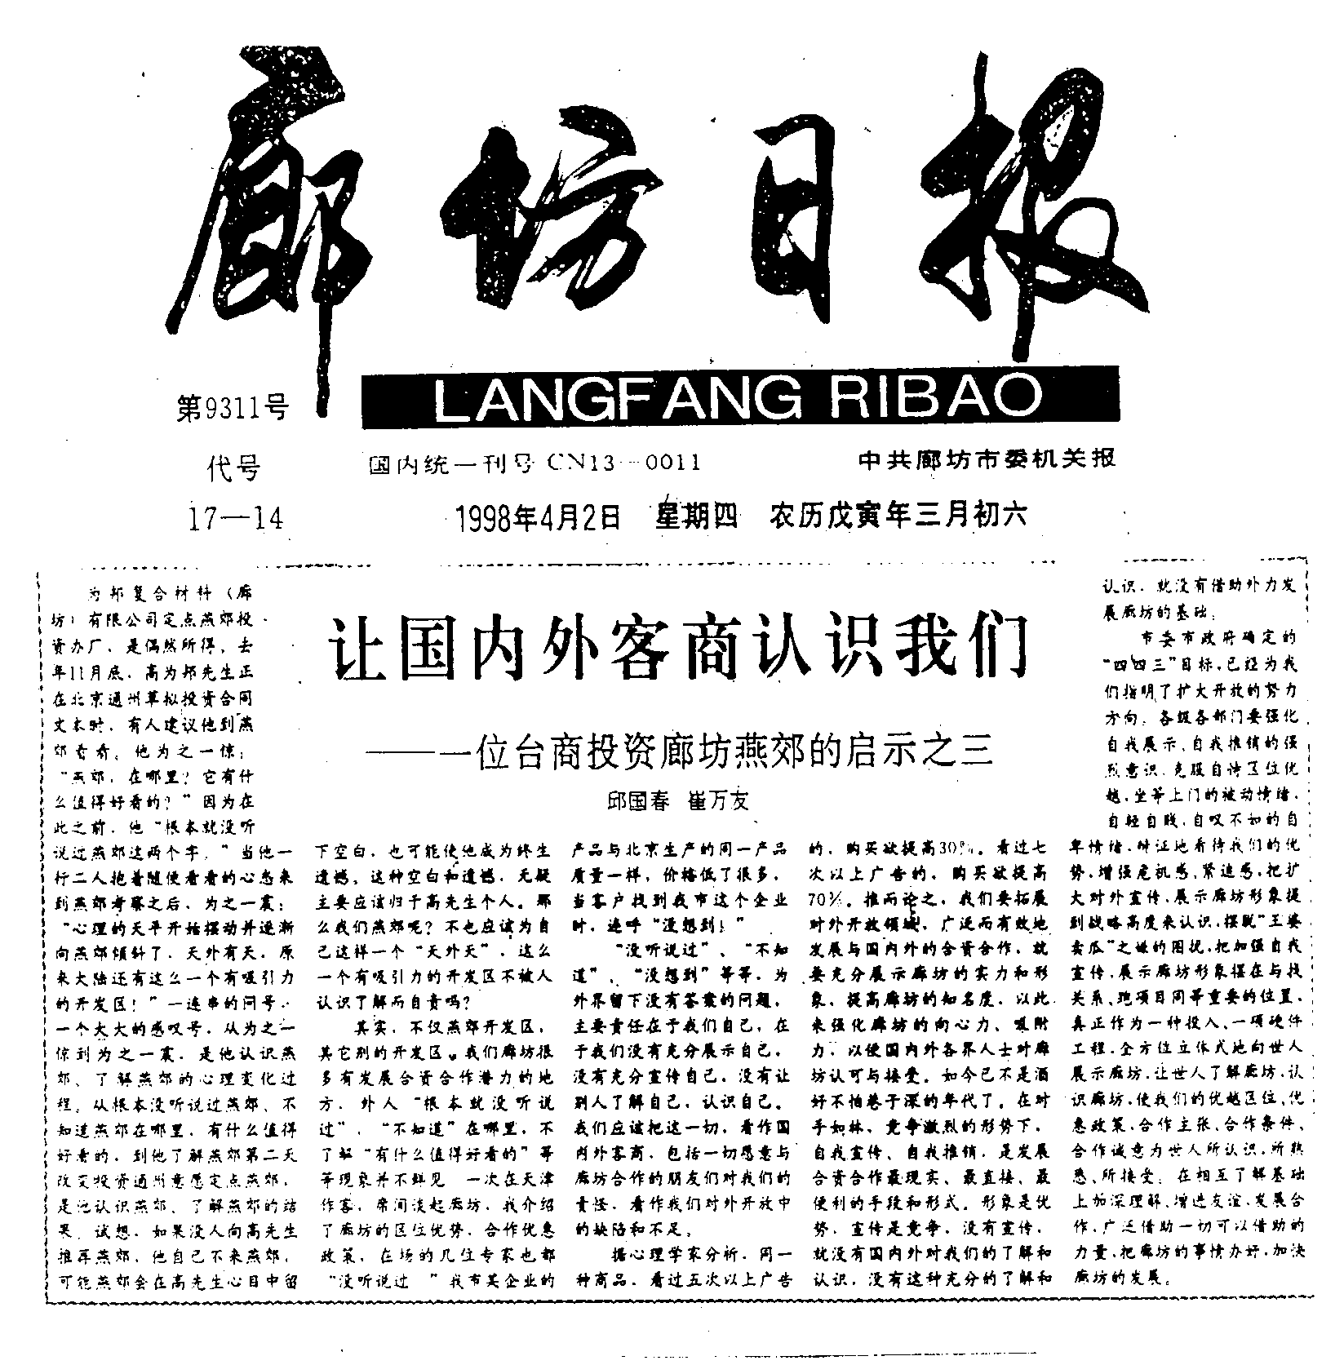

Slide 37
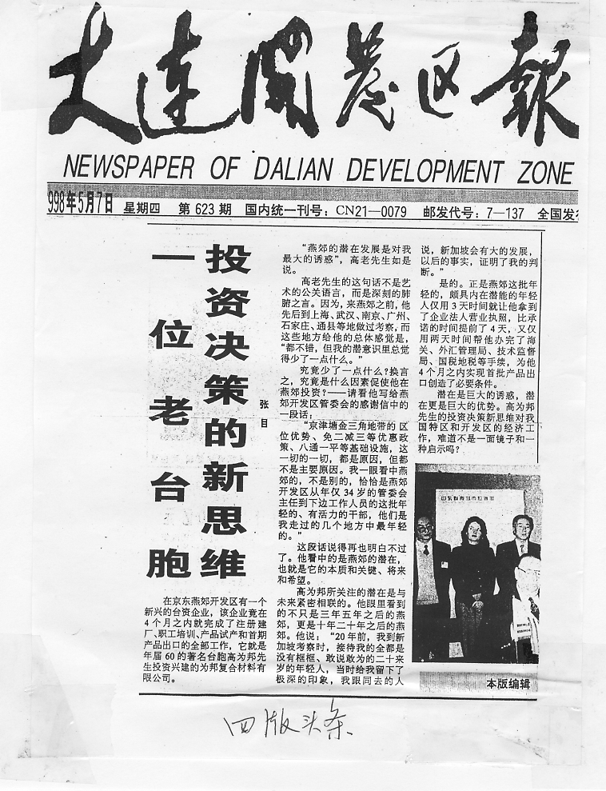

Slide 38
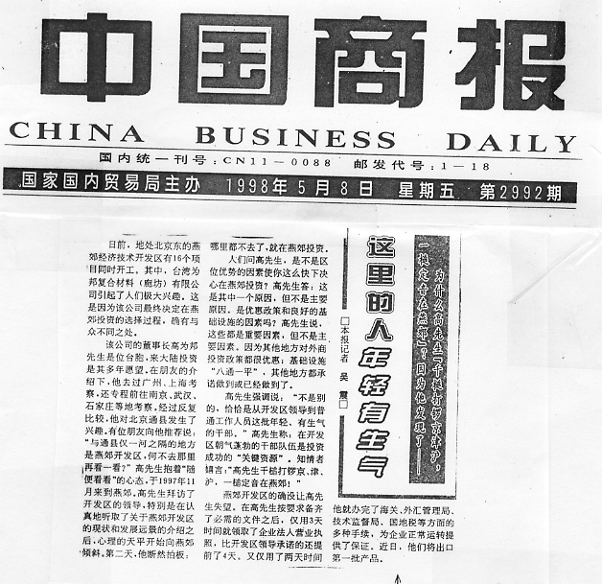

Slide 39
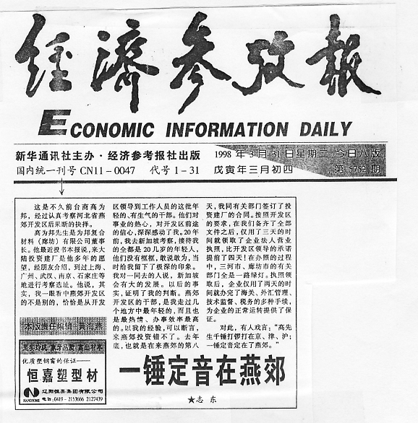

Slide 40
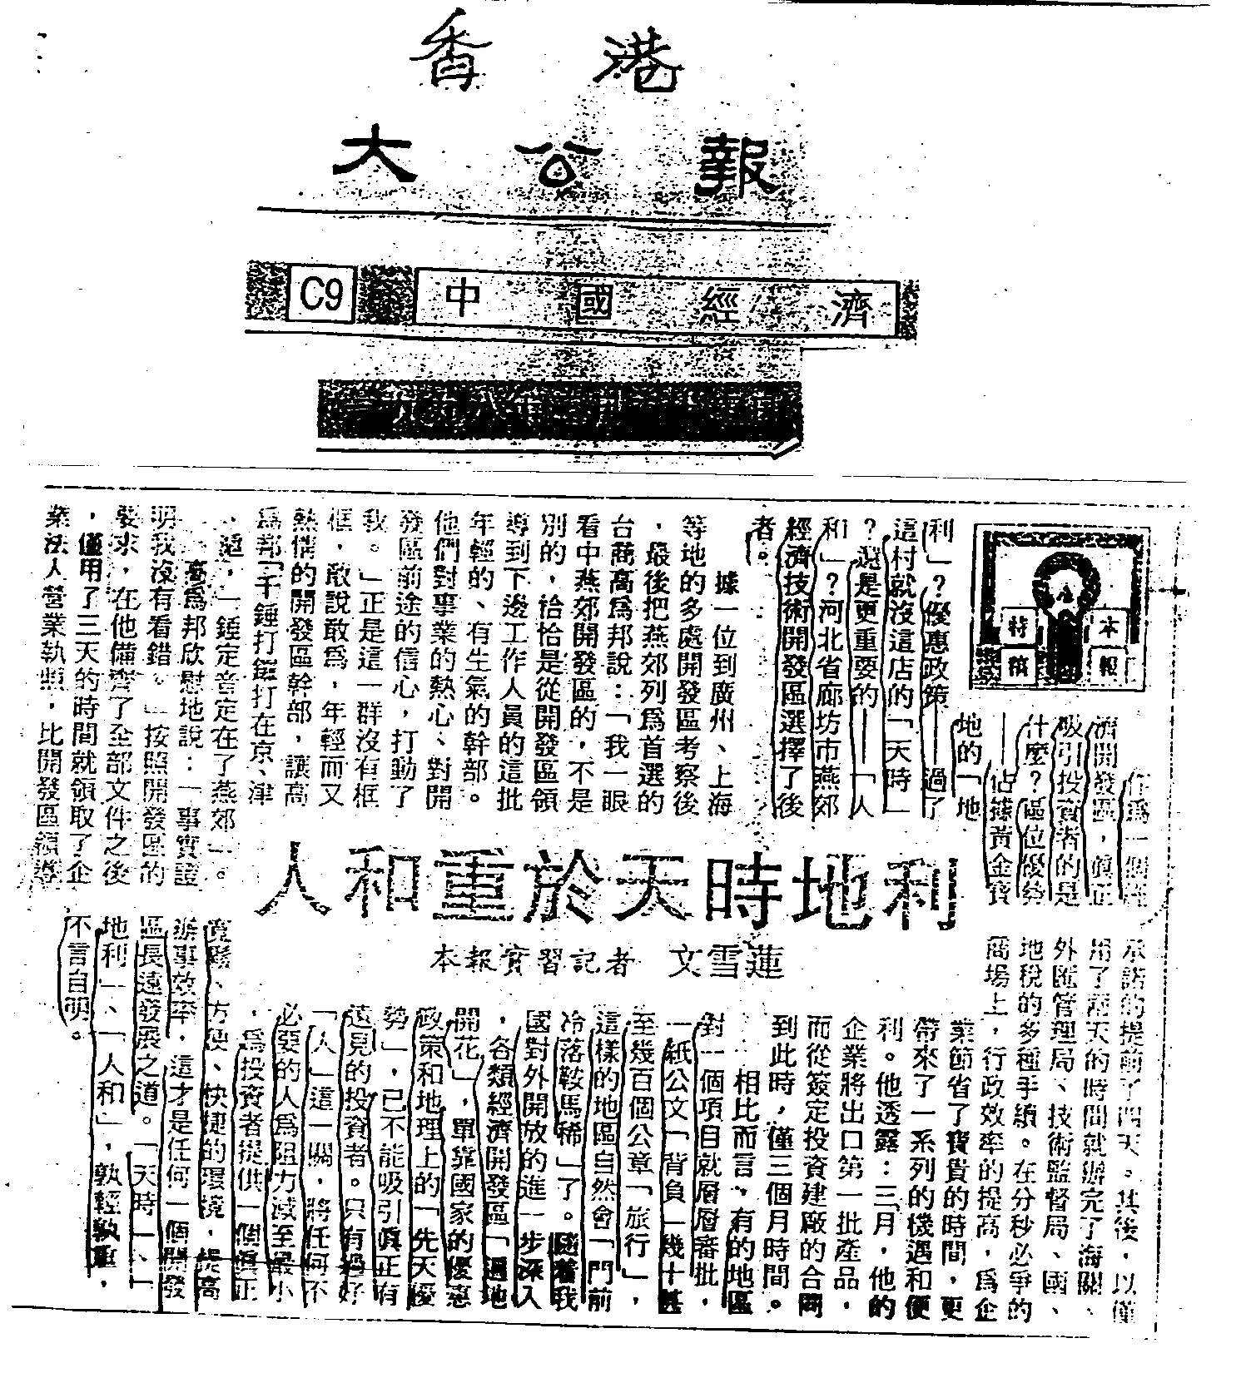

Slide 41
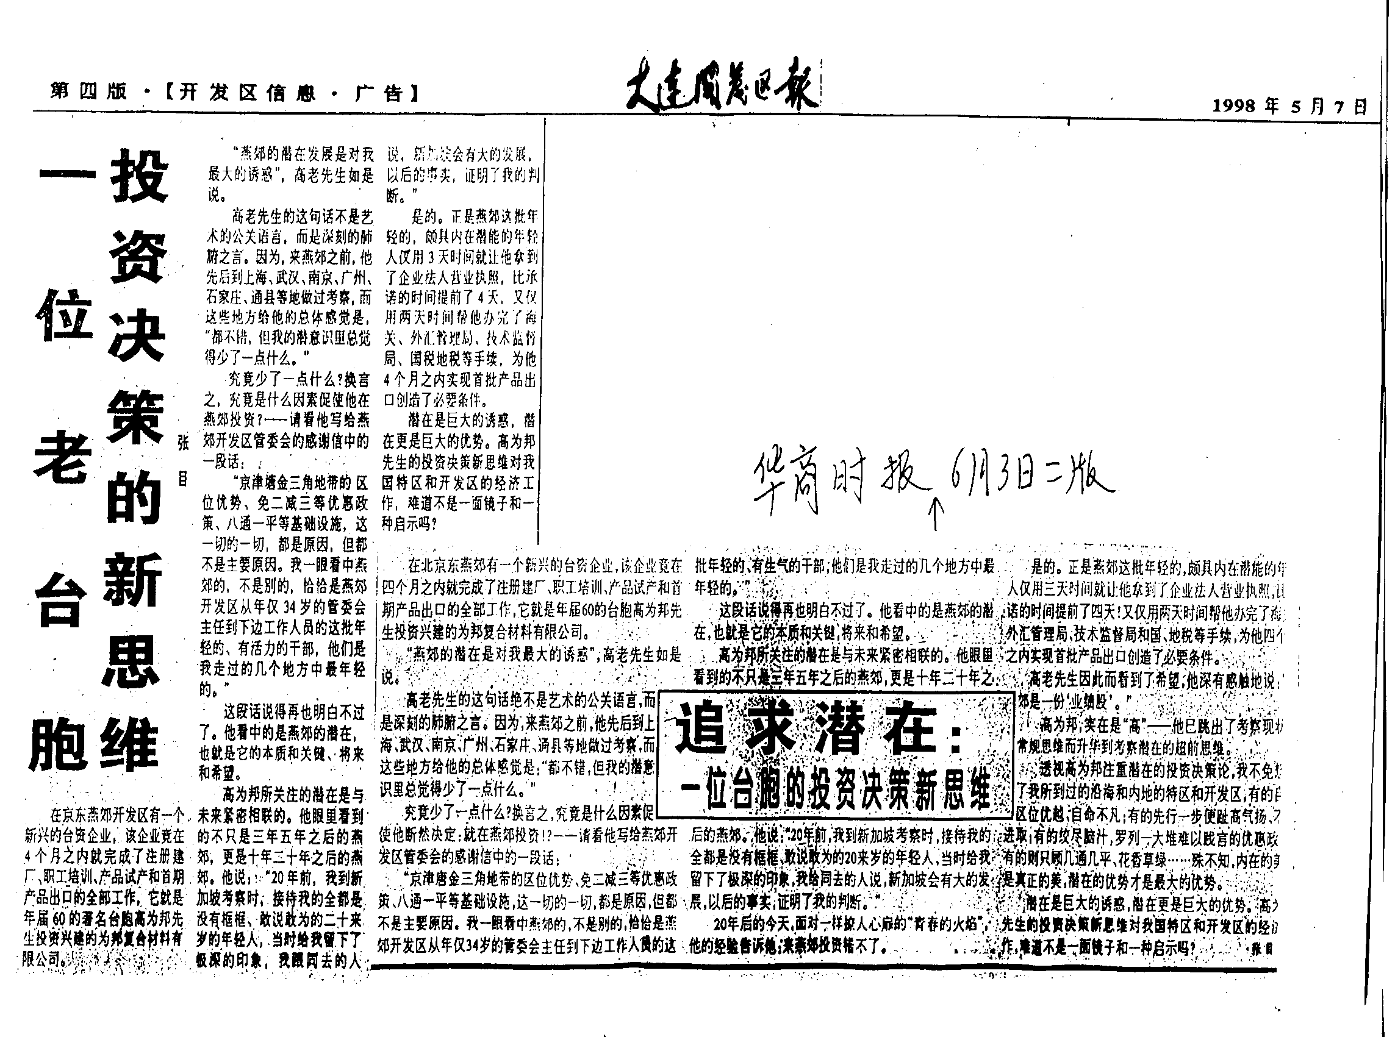

Slide 42
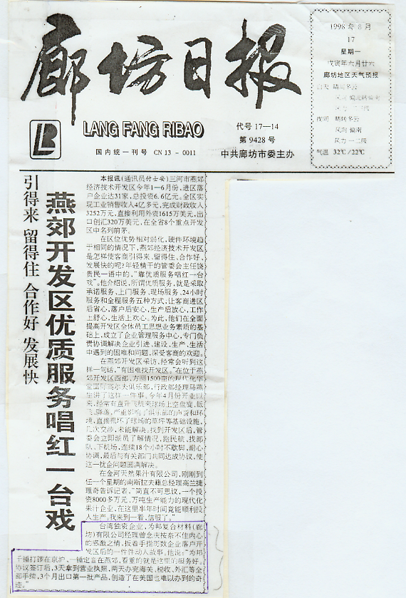

Slide 43
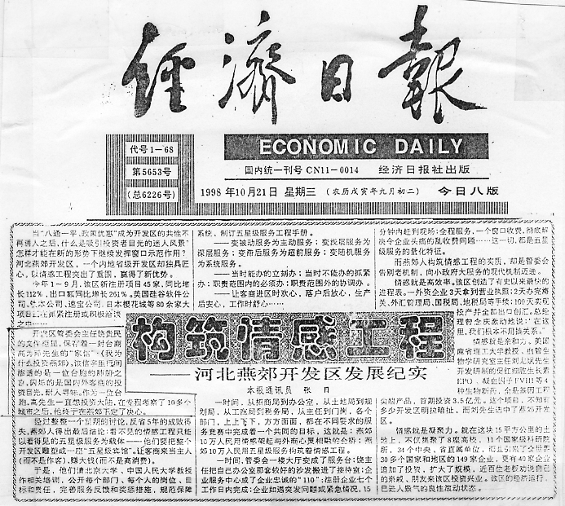

Slide 44
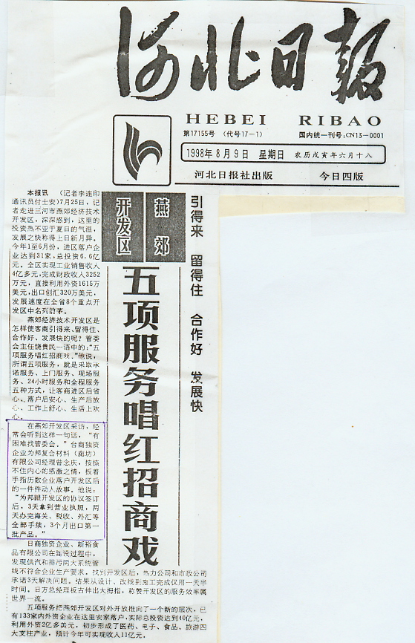

Slide 45
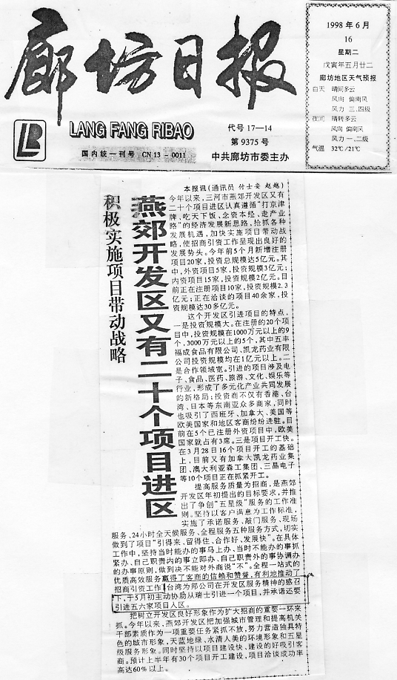

Slide 46
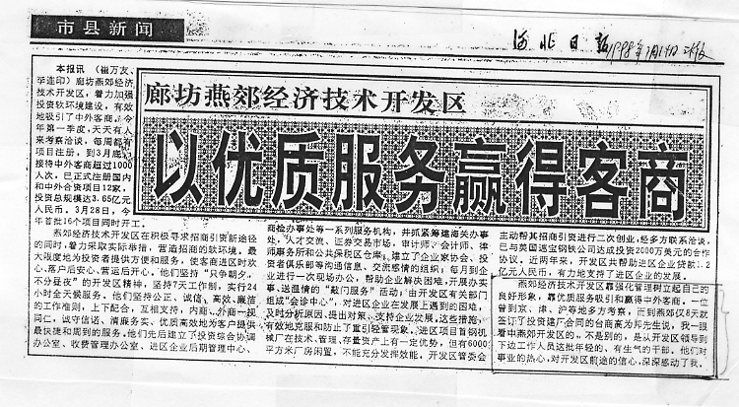

Slide 47
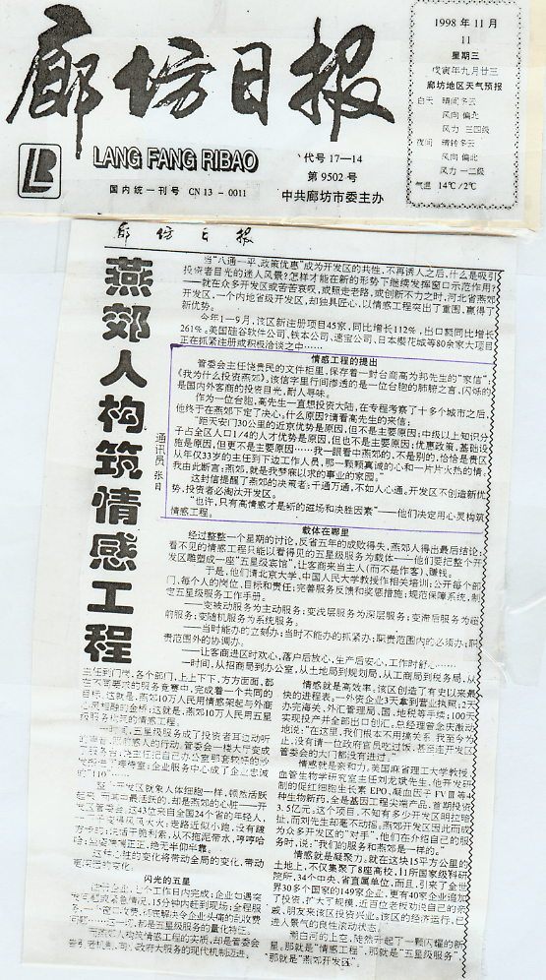

Slide 48
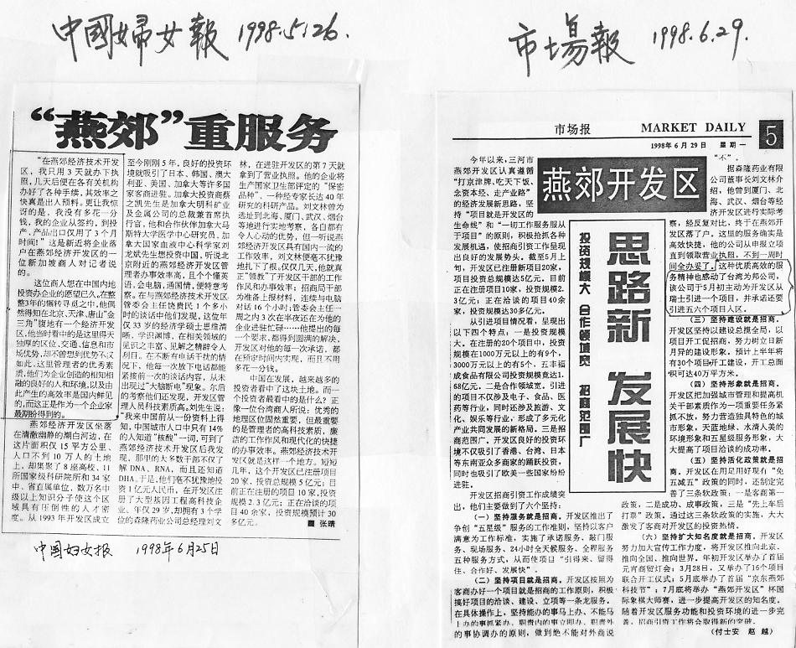

Slide 49
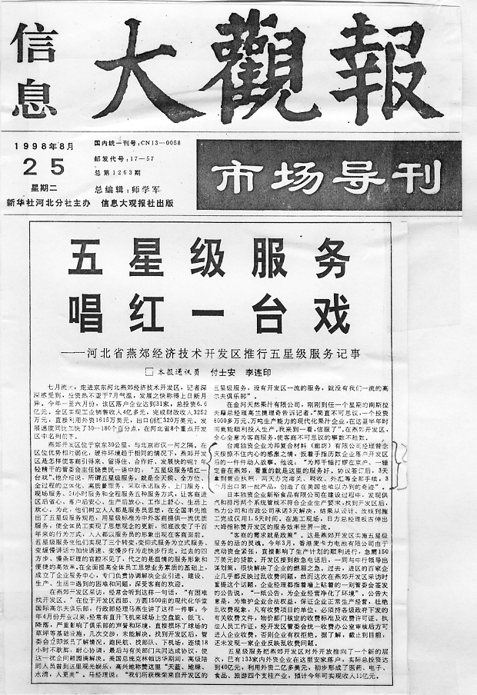

Slide 50
工廠被搬運一空後的繼續宣傳
第一輪宣傳目的：為什麼投資燕郊？
第二輪宣傳目的：投資燕郊賺大錢！

Slide 51
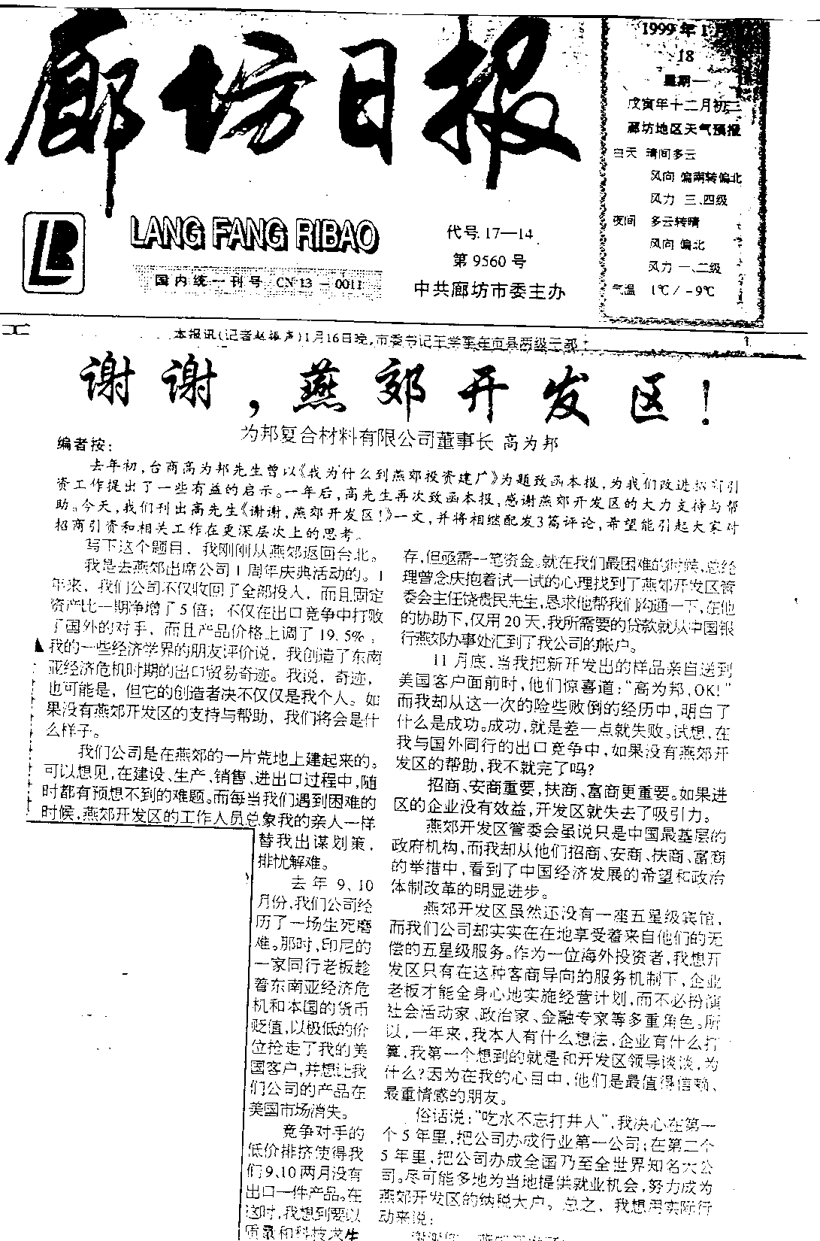

Slide 52
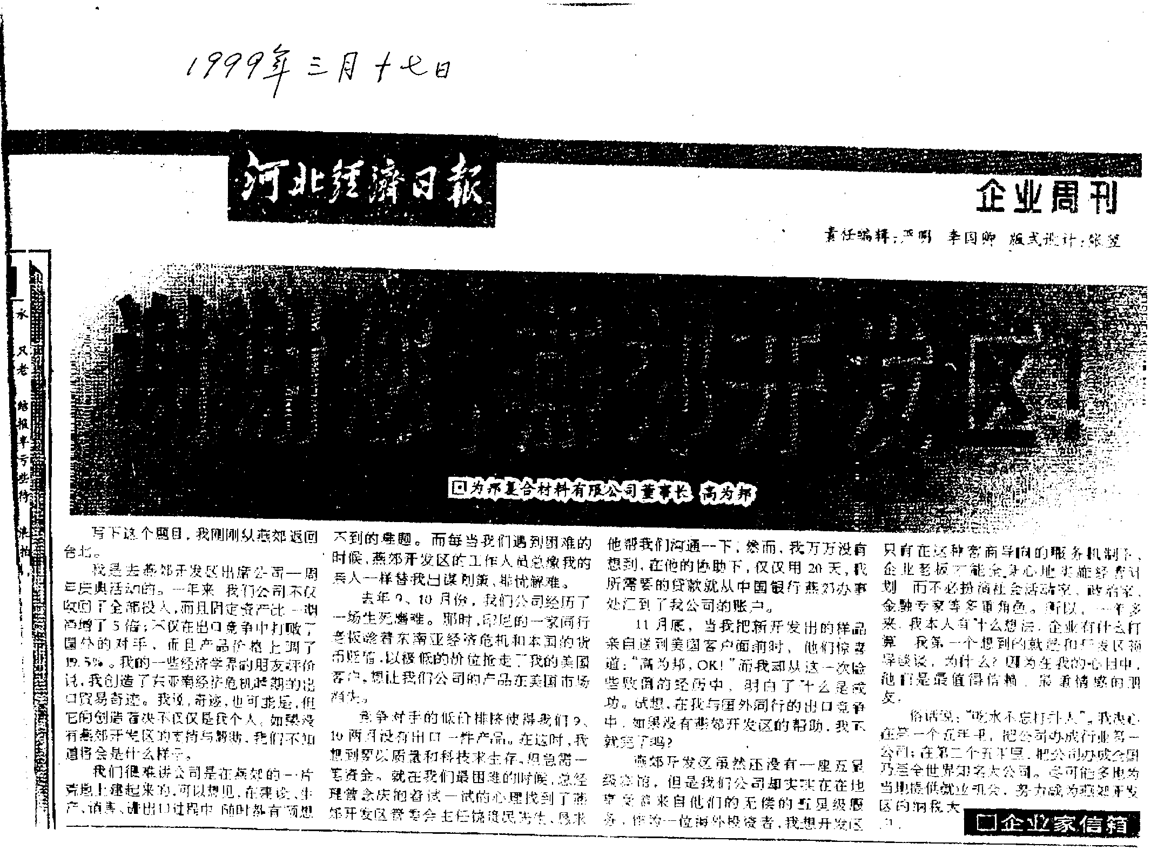

Slide 53
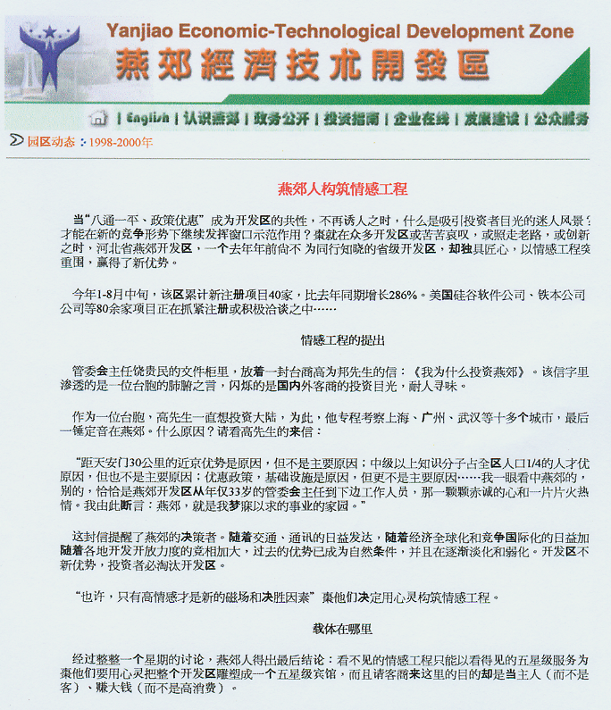

Slide 54
注意中共的謊言統戰，不做幫兇不轉傳！
親中：中美這七年
仇美：重磅！ 普京威脅:公開911衛星照片，揭密美國大騙局！
http://www.sohu.com/a/196152872_682134
藍綠互鬥：立法院柯總召叔叔給蔡英文的ㄧ封信https://tw.appledaily.com/new/realtime/20170712/1159768/
https://tw.appledaily.com/new/realtime/20170712/1159768/

Slide 55
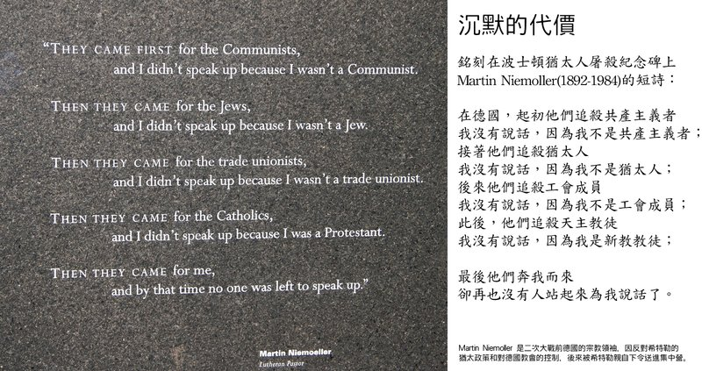

Slide 56
二、中國法輪功被迫害情形
（1）為什麼法輪功被迫害？
（2）什麼時候開始的？
（3）勞教人數
（4）活摘器官

Slide 57
三、郭文貴爆料
郭文貴爆料的真假？
為什麼中共對郭文貴的爆料如此驚恐？
王健林與李嘉誠的故事。

Slide 58
四、十九大後中國政治及經濟的走勢。
左傾意識型態向加強，網路、言論控制更嚴‧
低端人口、取替燒煤、拆除招牌三大強大措施，民怨沸騰！
出口衰退、營建停滯，GDP不再保6%
資金、製造業外逃，美國加息減稅，炒房成本增加導致房屋泡沫‧

